Slide 1

114 學年度 第 1 學期
今夏動次動.好夢眠眠電子書集點說明

Slide 2
01
如何使用電子書
課程重點
02
集點的方法

Slide 3
01
如何使用電子書

Slide 4
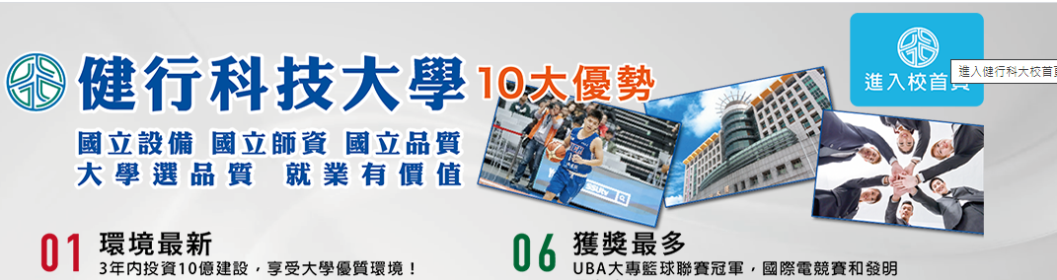
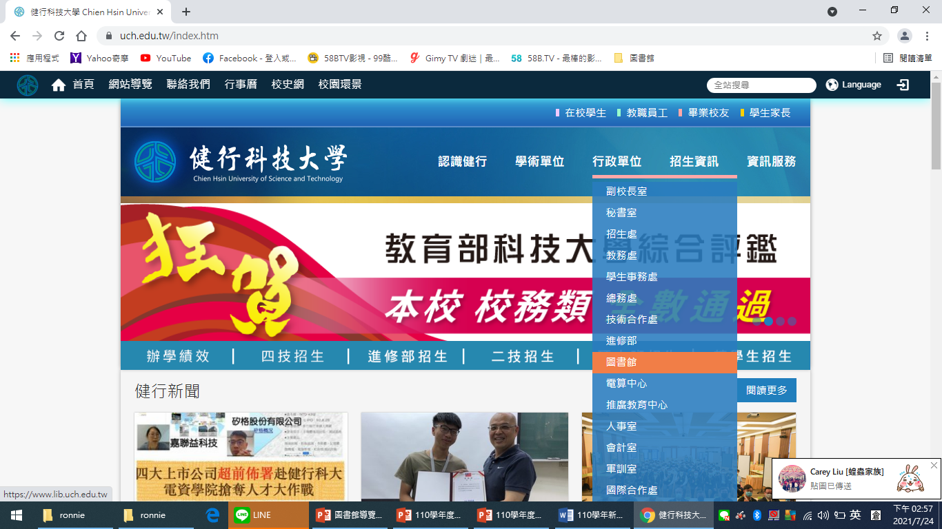
如何使用電子書
01
學校首頁www.uch.edu.tw
02
行政單位→圖書館

Slide 5
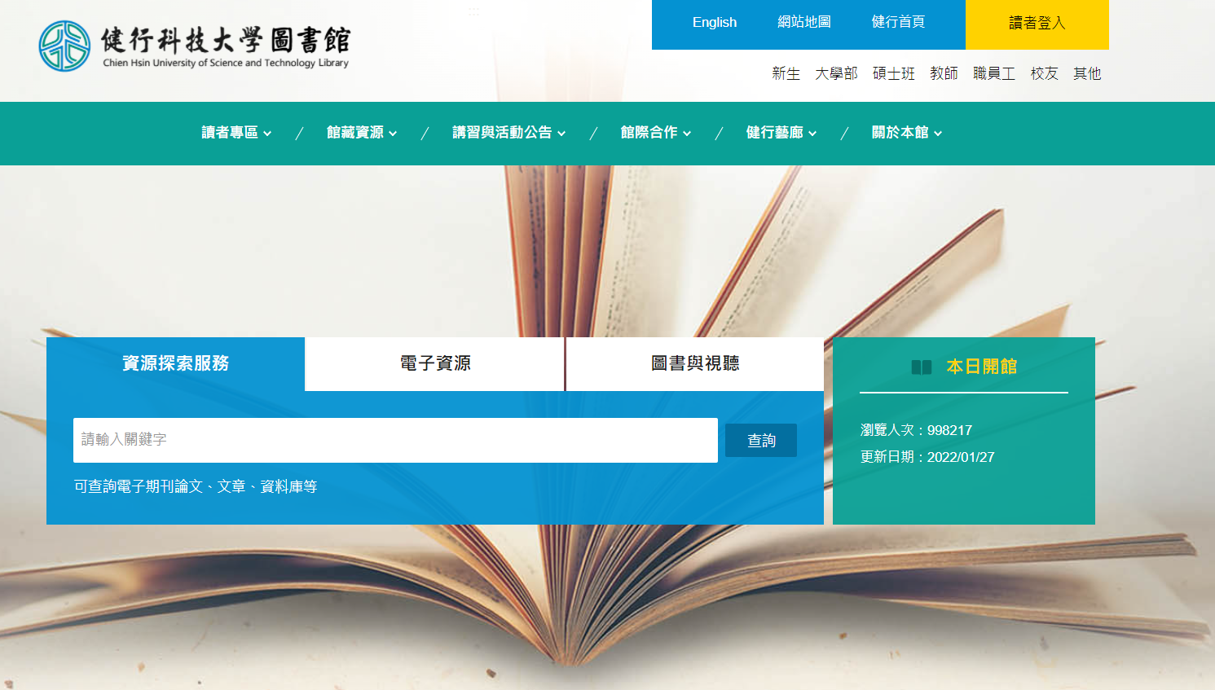
如何使用電子書
03
圖書館首頁www.lib.uch.edu.tw

Slide 6
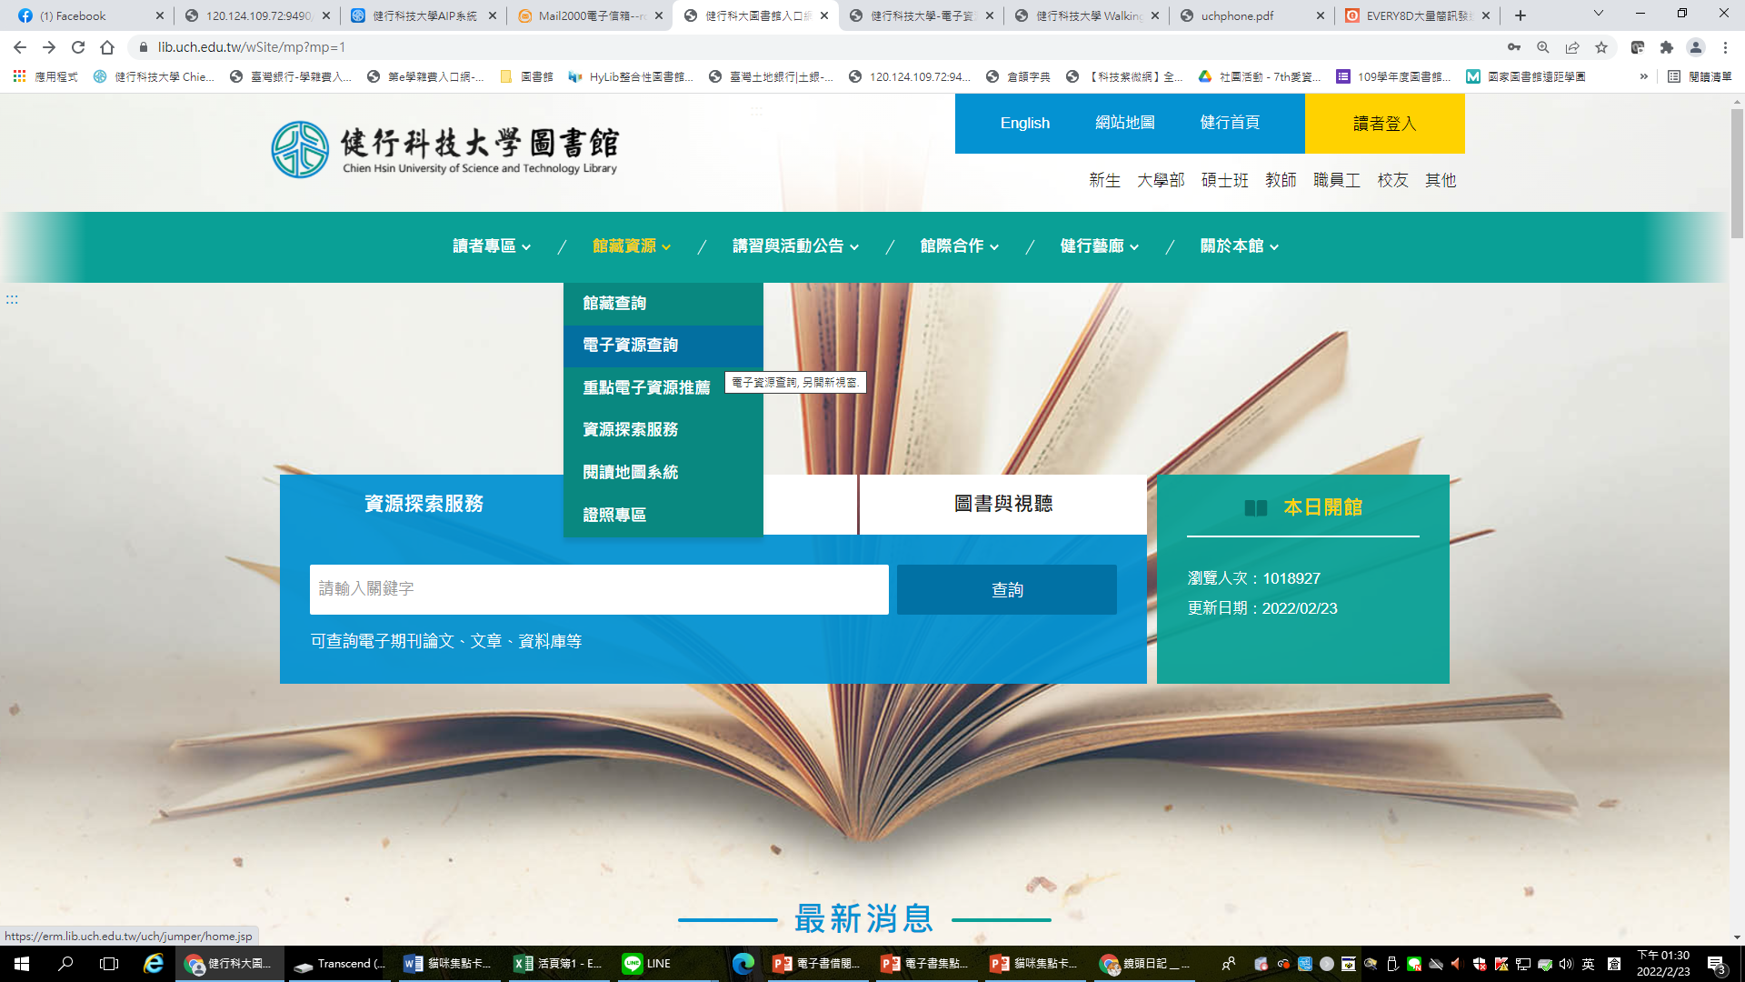
如何使用電子書
04
館藏資源→電子資源查詢

Slide 7
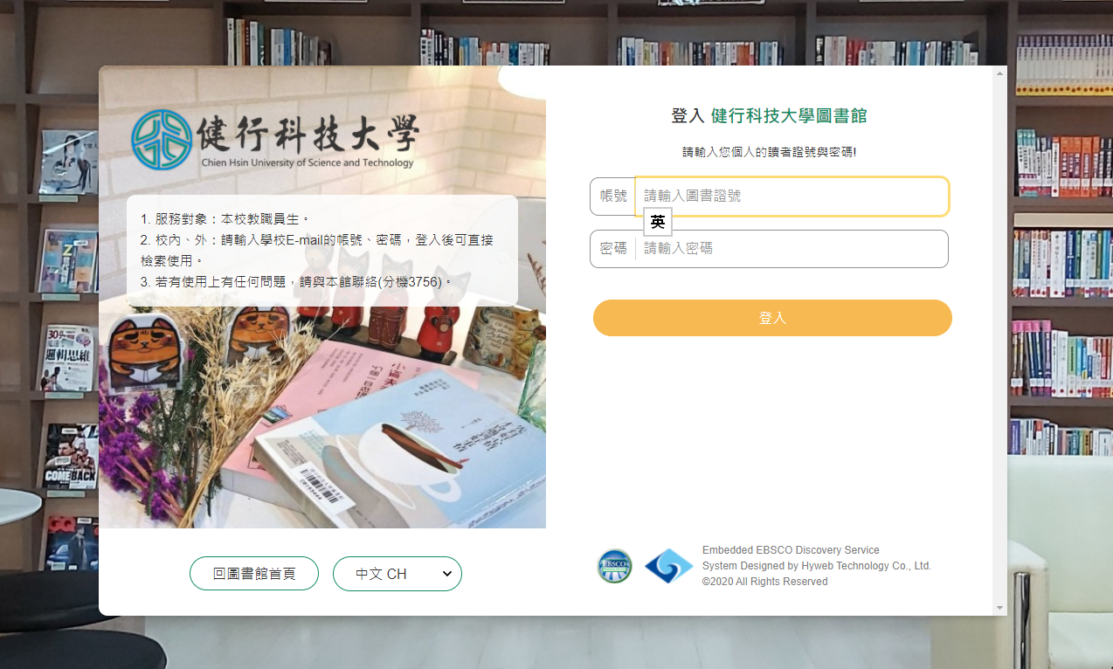
如何使用電子書
05
輸入學校email帳號、密碼

Slide 8
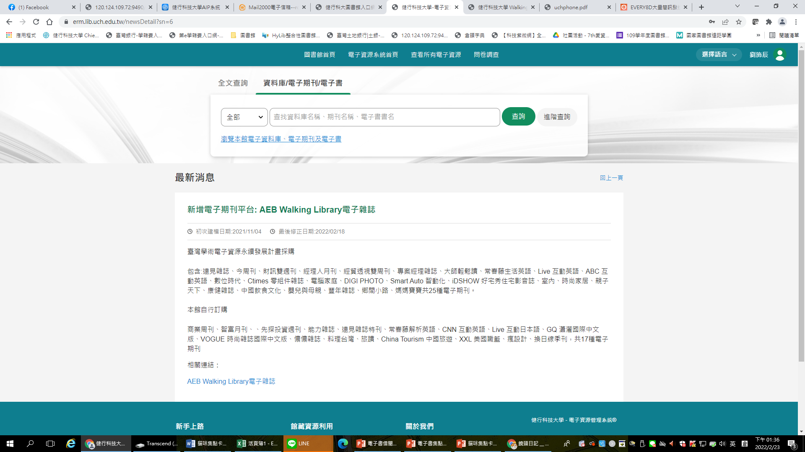
如何使用電子書
06
資料庫/電子期刊→輸入電子書平台名稱

Slide 9



如何使用電子書
07
輸入→ UDN 或 HyRead 或 iRead等

Slide 10
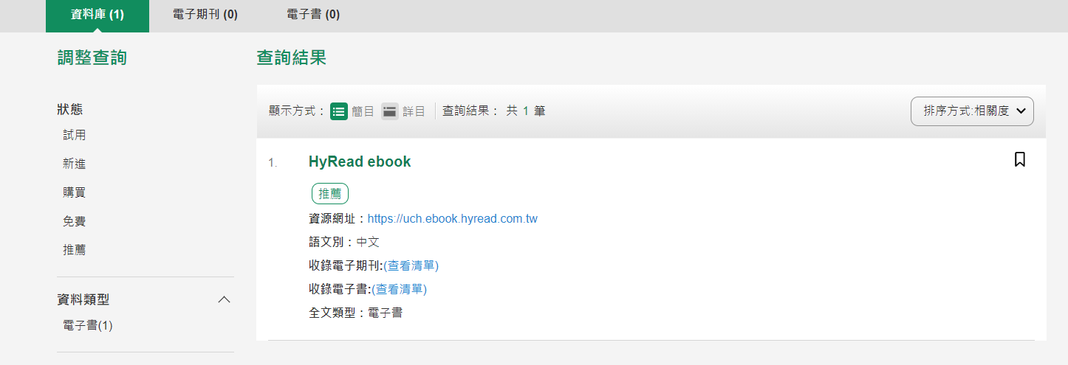
如何使用電子書
08
以HyRead為例,點選資源網址進入電子書平台

Slide 11
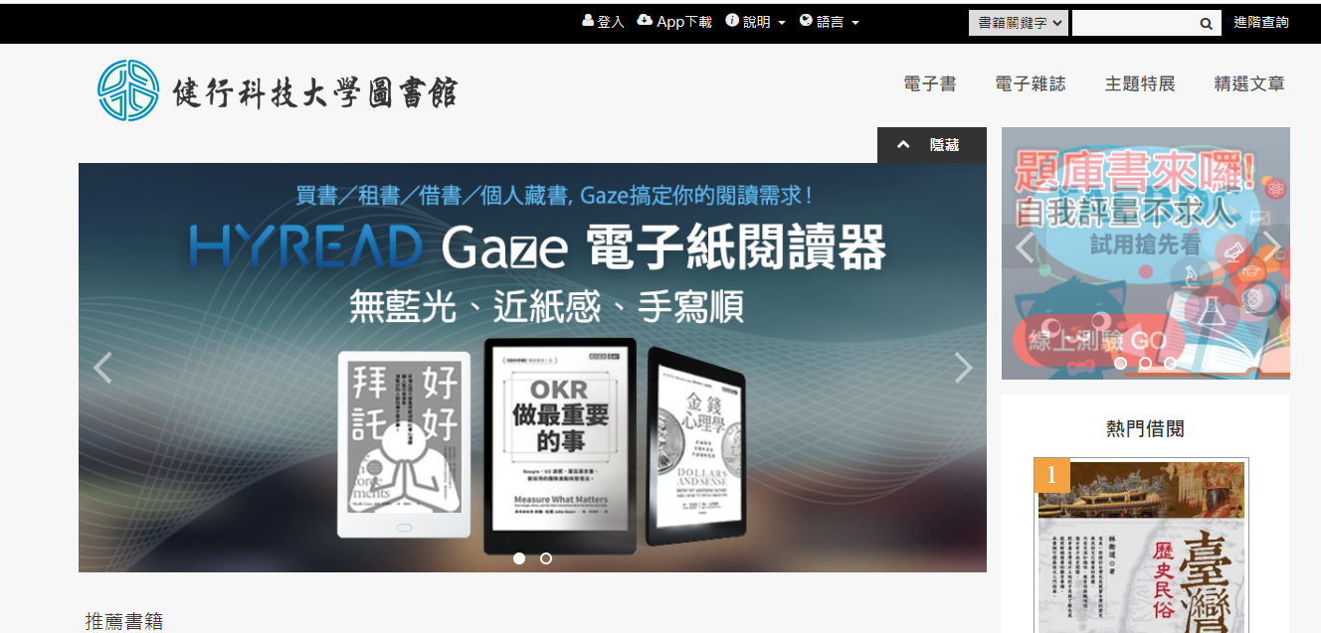
如何使用電子書
09
進入HyRead eBook →登入

Slide 12
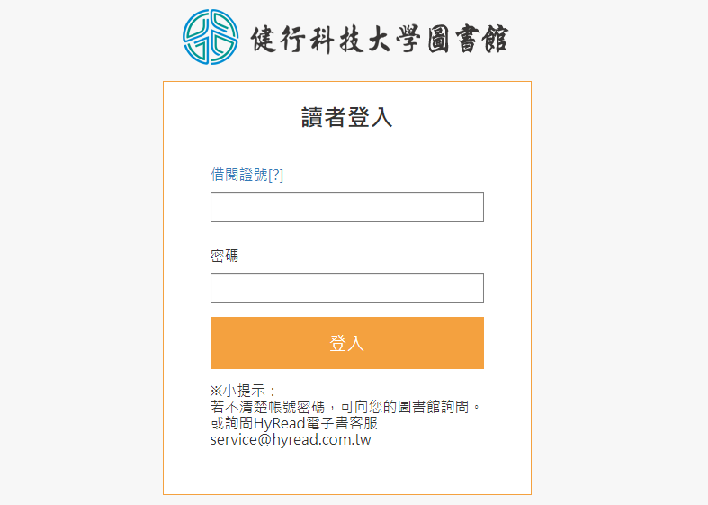
如何使用電子書
10
輸入學校email帳密

Slide 13
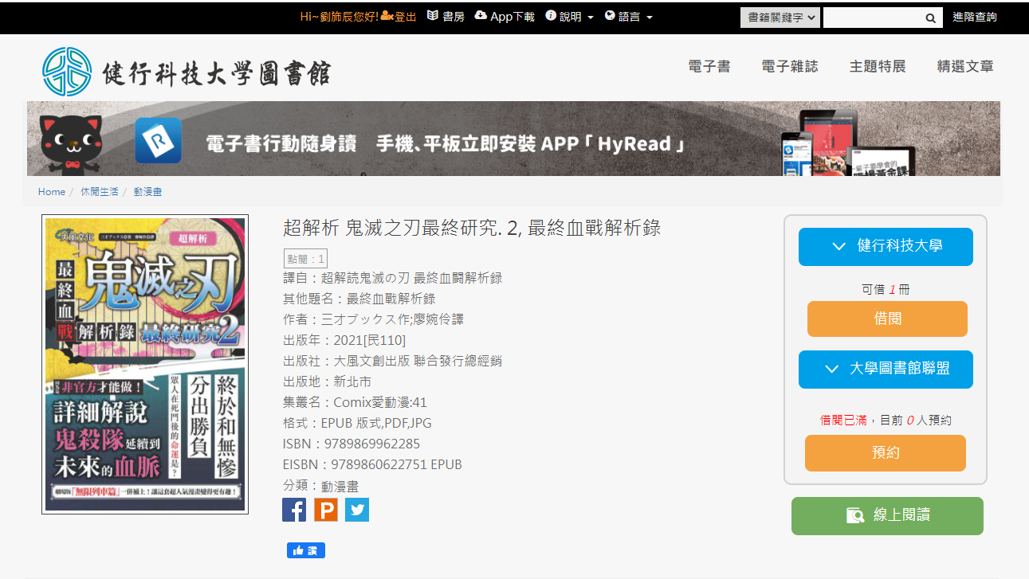
如何使用電子書
11
選擇1本要借閱的電子書→借閱

Slide 14
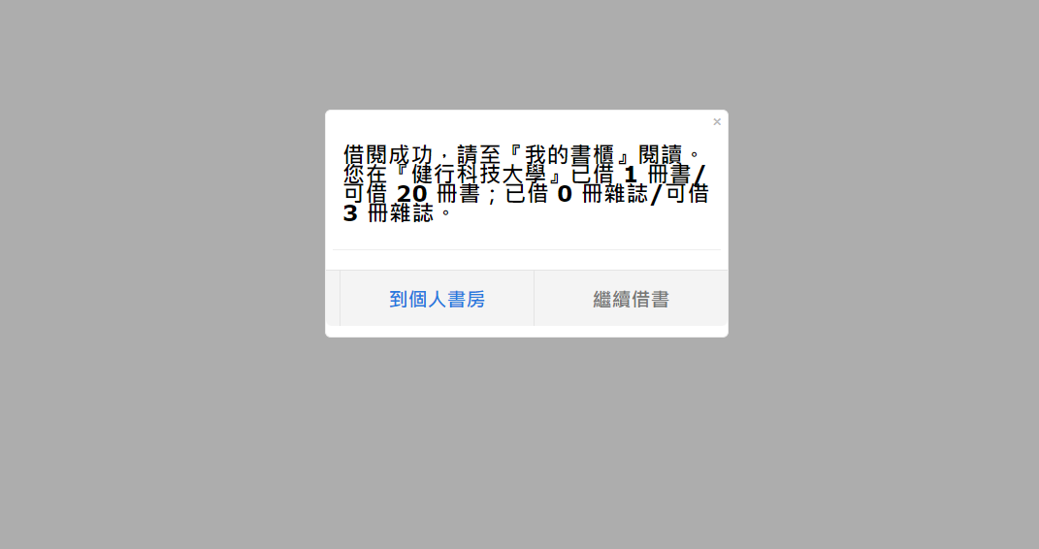
如何使用電子書
12
到個人書房或繼續借書

Slide 15
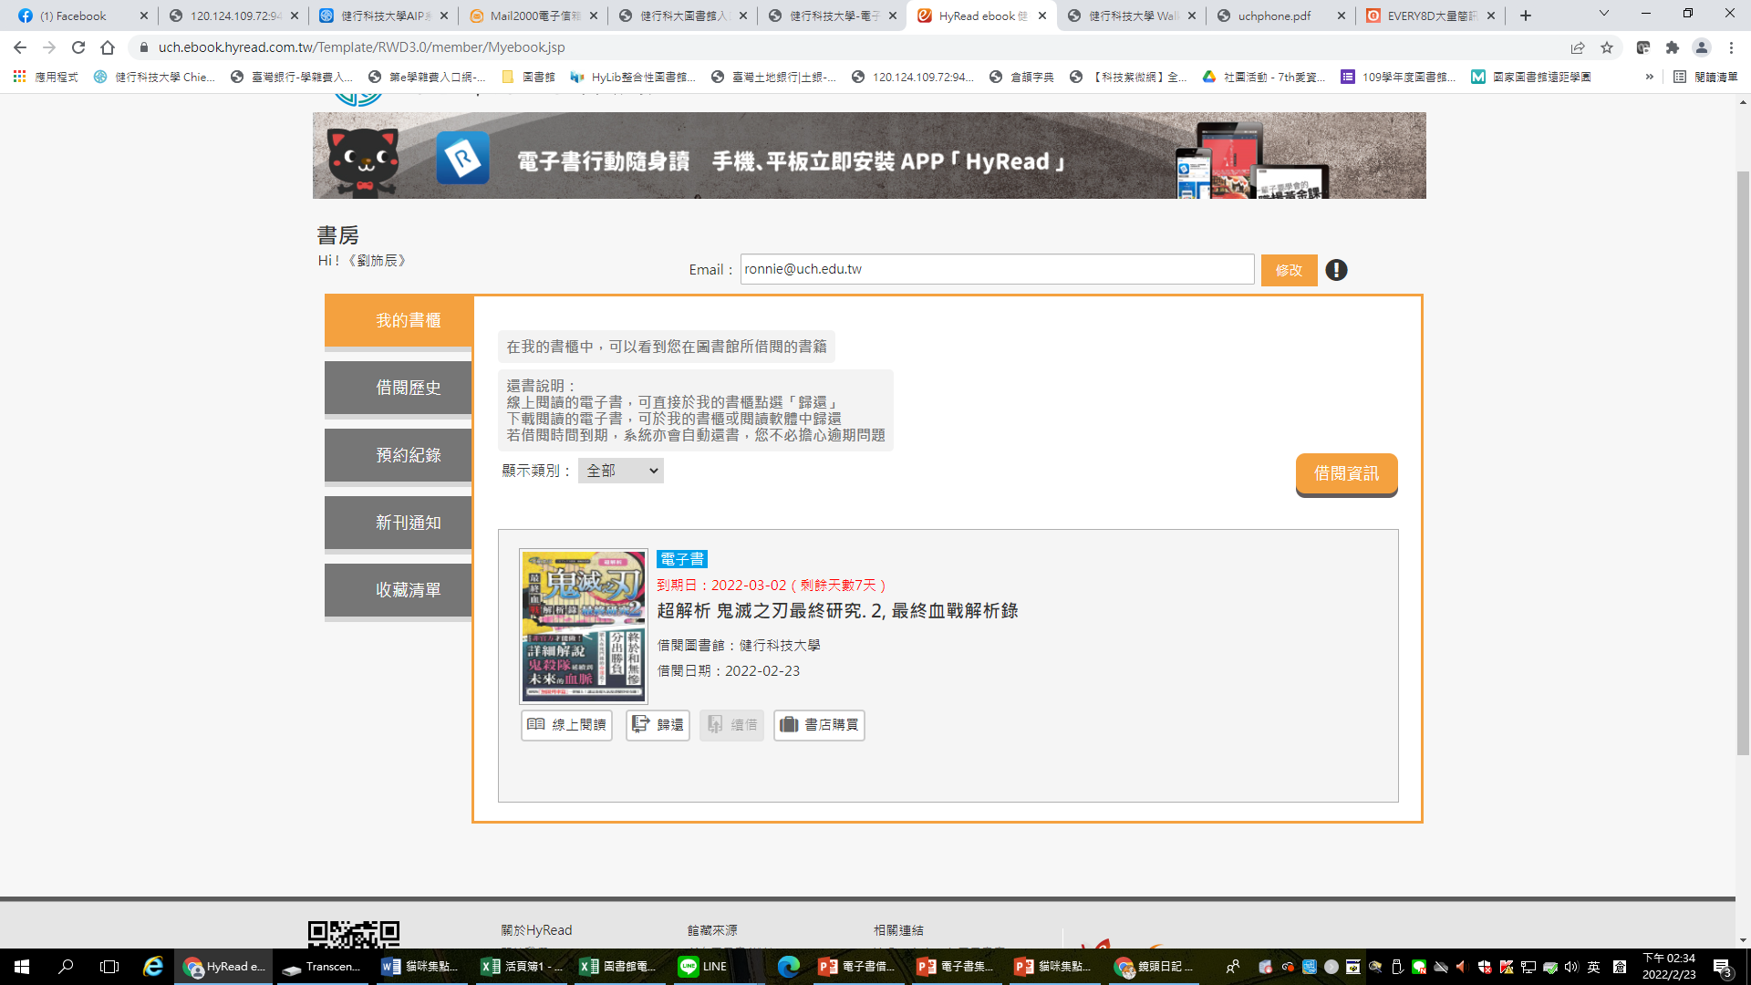
如何使用電子書
13
進入個人書房→線上閱讀

Slide 16
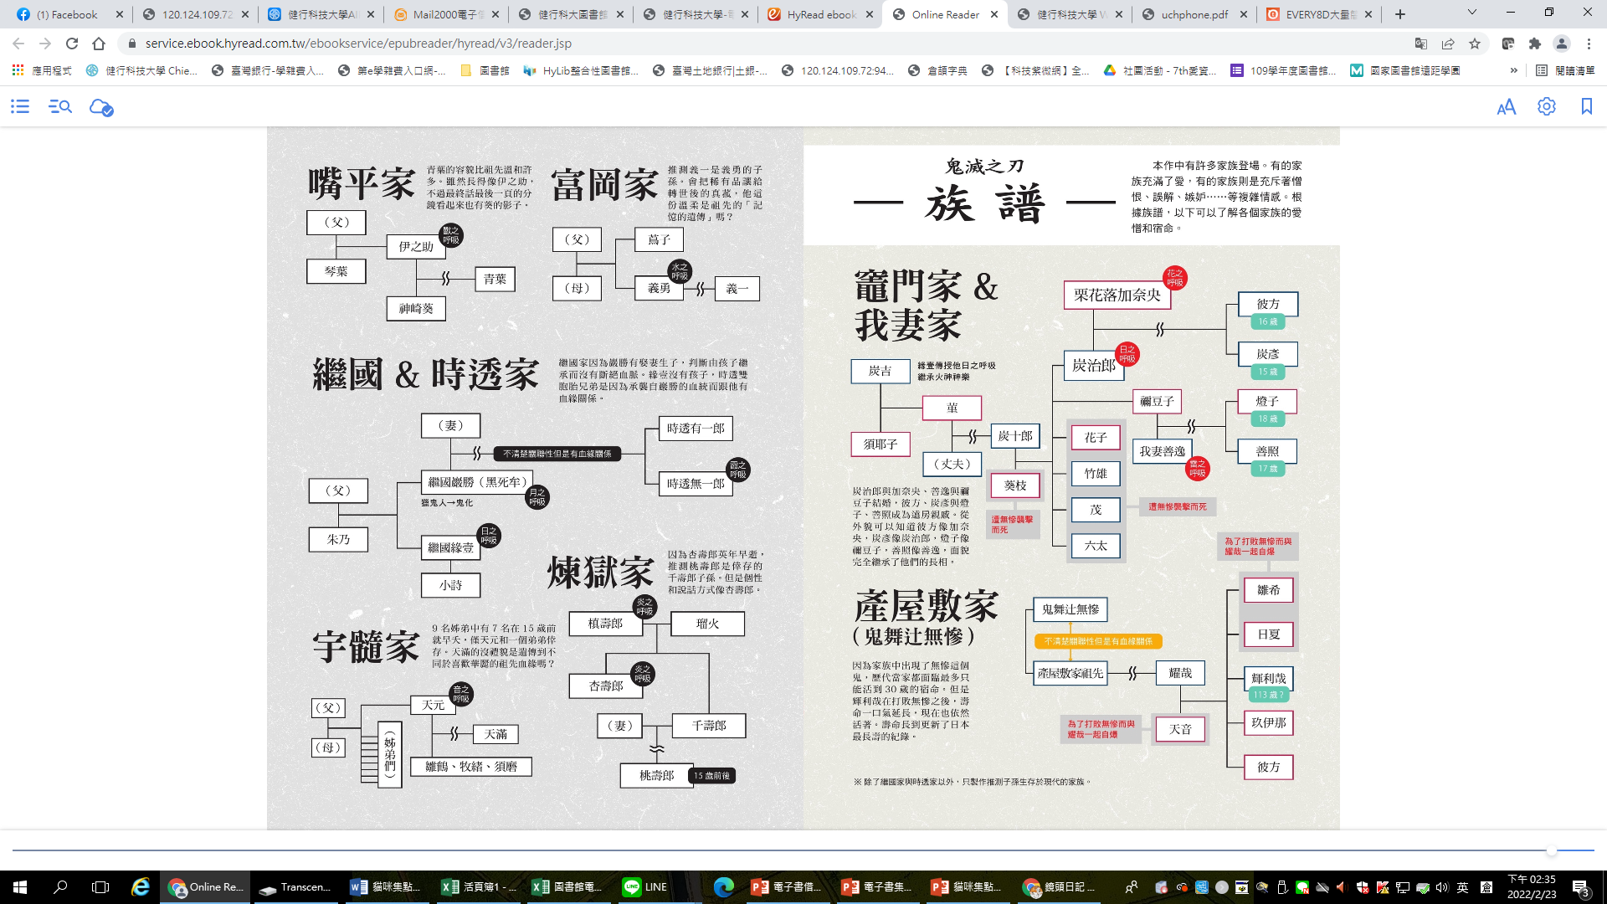
如何使用電子書
14
在線上即可左右翻頁

Slide 17
02
集點的方法

Slide 18
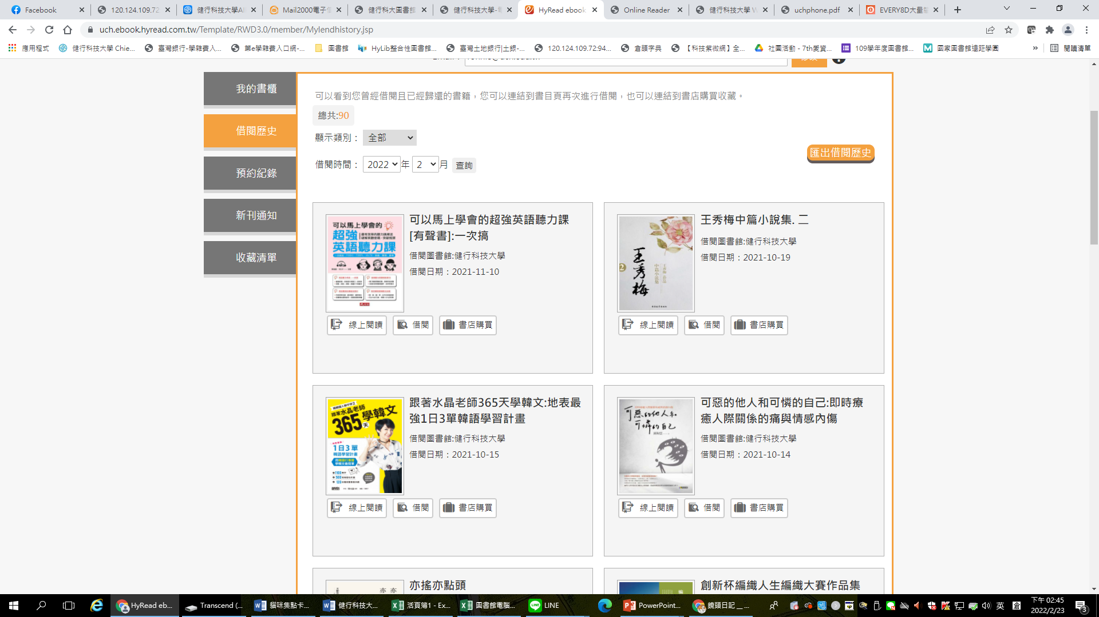
電子書集點
1
借閱歷史→選擇時間→查詢
02
貓咪進點卡
至圖書館1樓櫃枱出示手機畫面兌換點數
03
花心花語讀樂樂推廣活動
只需在線上確實借閱，會由圖書館統一於後端統計。

Slide 19
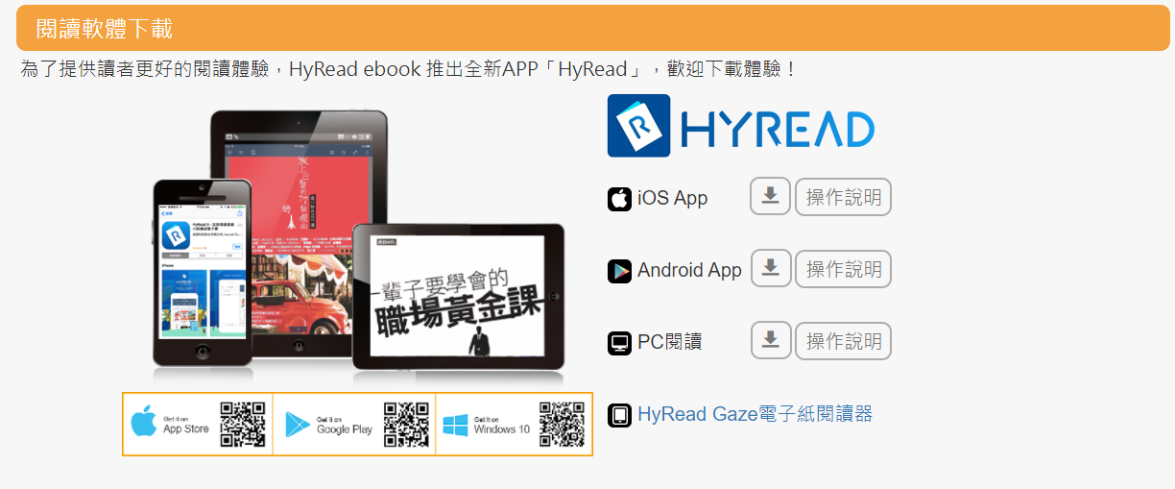
電子書APP
HyRead eBook 、UDN讀書館、iRead eBook
皆可利用APP，借閱更便利

Slide 20

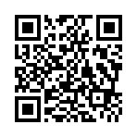
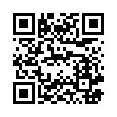
貼心提醒
學校電子郵件信箱
請定時收信
其他聯絡方式
4581196轉學校分機3748~3758
電子郵件
lib@uch.edu.tw
逾期提醒、預約書到館訊息皆寄至學校電子郵件信箱。請定時確認。
圖書館FB/IG
各項公告、活動皆即時刊登。如有問題,可私訊喵編
FB
IG

Slide 21
感
謝
聆
聽
THANKS
健行科技大學圖書館

